Slide 1
NHẬN DẠNG MẶT BẬC 2

Slide 2
Nhận dạng mặt bậc 2
Phương trình tổng quát của mặt bậc 2:
Ax² + By² + Cz² + 2Dxy + 2Exz + 2Fyz
+ ax + by + cz + d = 0
trong đó ít nhất 1 số hạng bậc 2 phải khác 0.

Slide 3
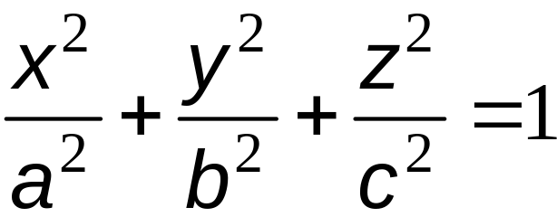
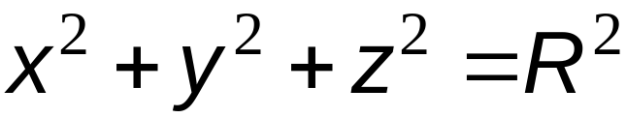
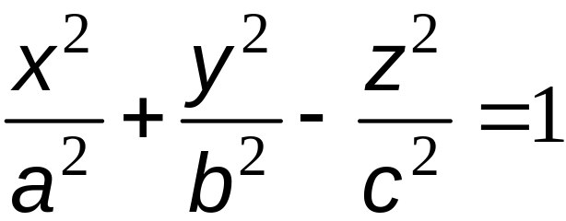
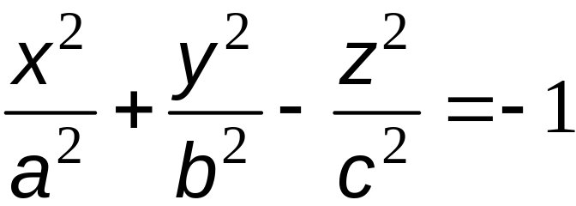
Phương trình chính tắc của mặt bậc 2
Elippsoid
Mặt cầu
Hyperboloid 1 tầng.
Hyperboloid 2 tầng.

Slide 4
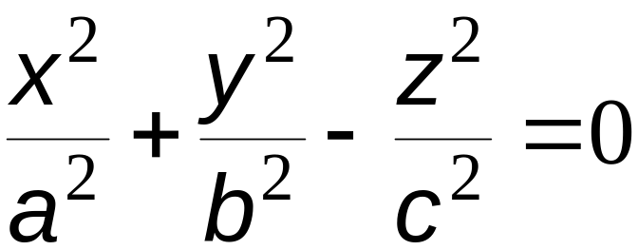
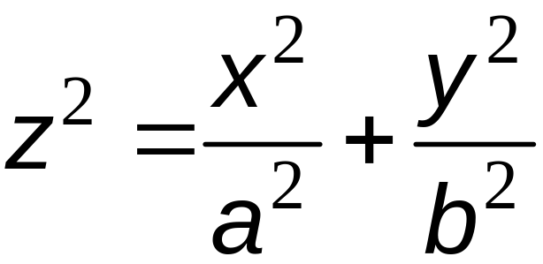
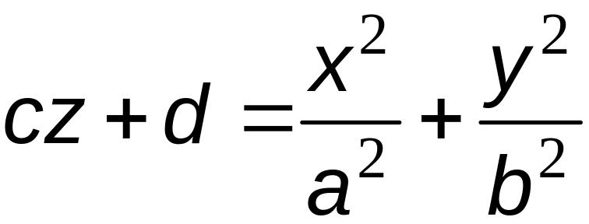
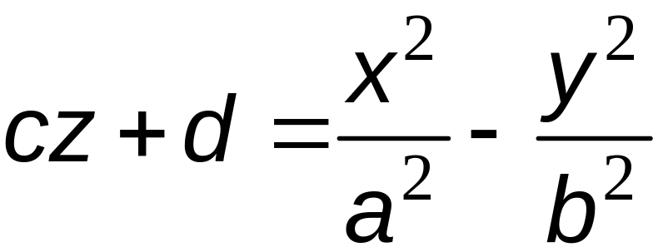
Nón
(Dạng thường gặp của nón)
Paraboloid elipptic
Paraboloid hyperbolic

Slide 5
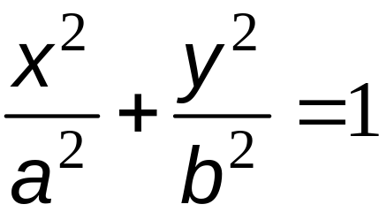
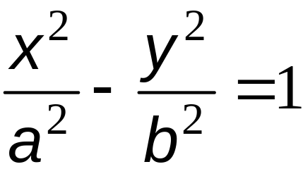
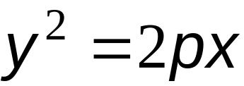
Trụ elipptic
Trụ hyperbolic
Trụ parabolic

Slide 6
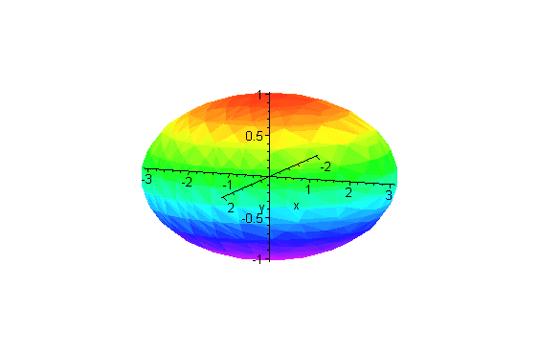

Hình ảnh các mặt cơ bản
z
Elippsoid
y
x

Slide 7
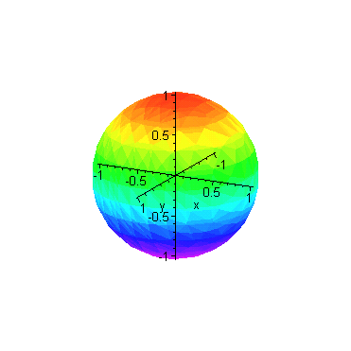
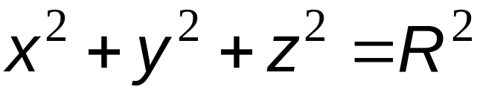
Mặt cầu
z
y
x

Slide 8
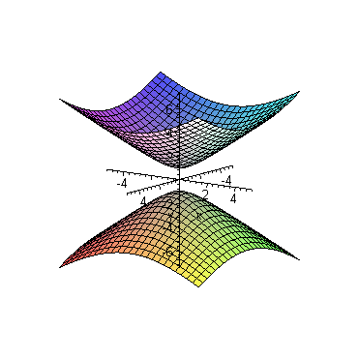
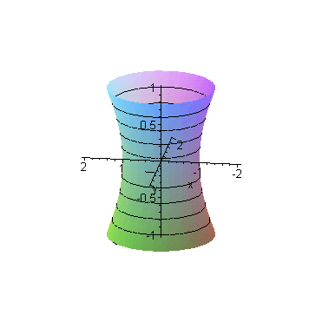
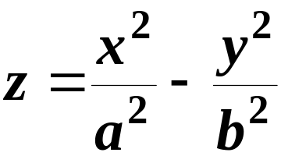

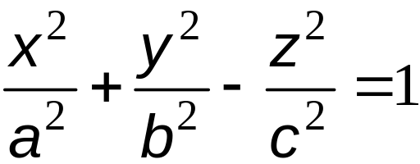
Hyperboloid
Hai tầng
Một tầng
z
z

Slide 9
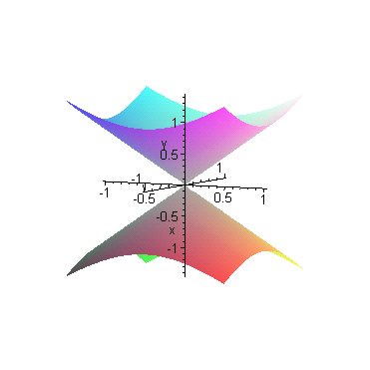
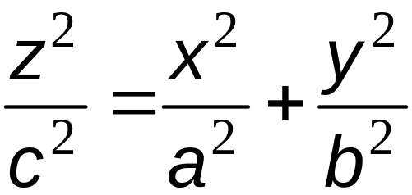
Nón
z
y
x

Slide 10
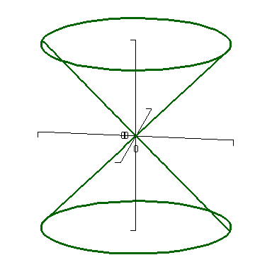
Vẽ nón

Slide 11
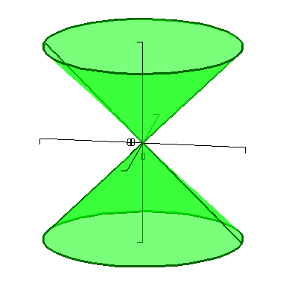
Vẽ nón

Slide 12
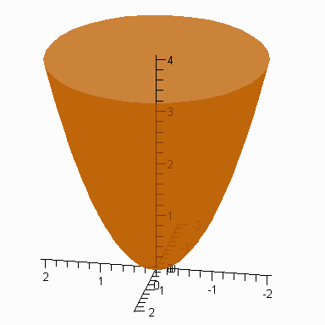
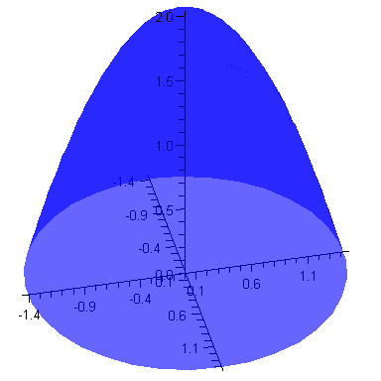
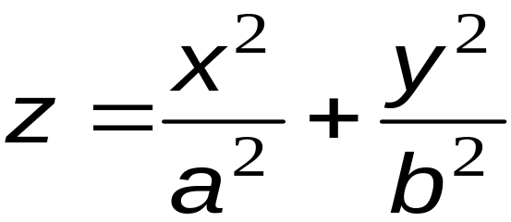
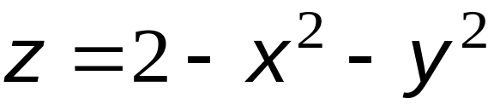
Paraboloid elipptic

Slide 13
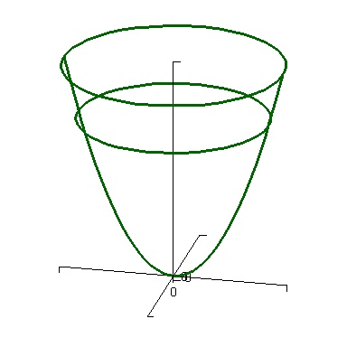
Vẽ paraboloid elliptic

Slide 14
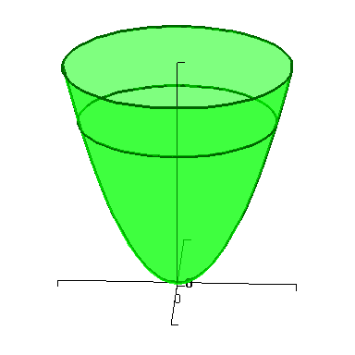
Vẽ paraboloid elliptic

Slide 15
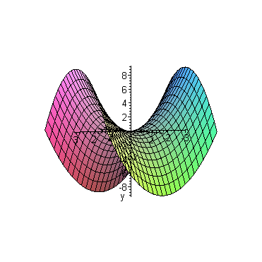
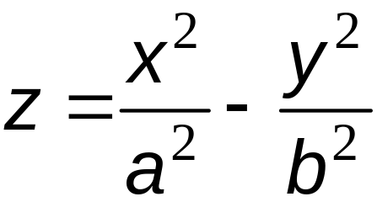
Parapoloid hyperbolic

Slide 16
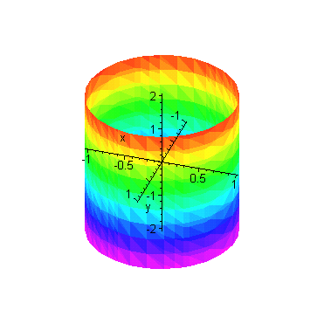
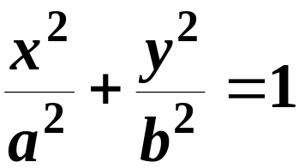
Trụ elliptic
Cách vẽ các mặt trụ:
Vẽ đường chuẩn ( là đường cong bậc 2 trong phương trình mặt)
Cho đường bậc 2 di chuyển dọc theo trục không chứa biến xuất hiện trong phương trình mặt
z
y
x

Slide 17
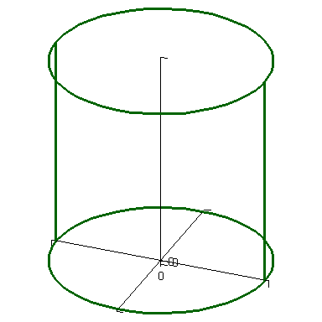
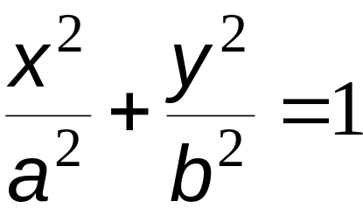
Vẽ trụ

Slide 18
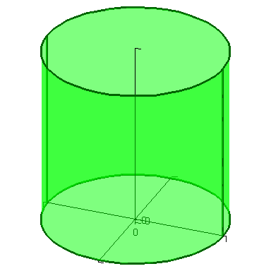
Vẽ trụ

Slide 19
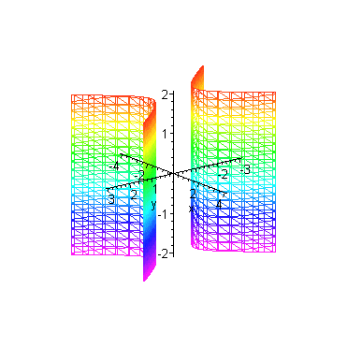
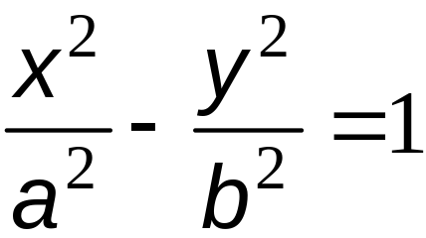
Trụ hyperbolic
z
x
y

Slide 20
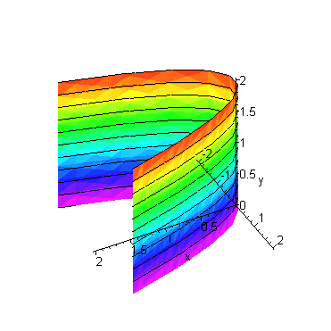
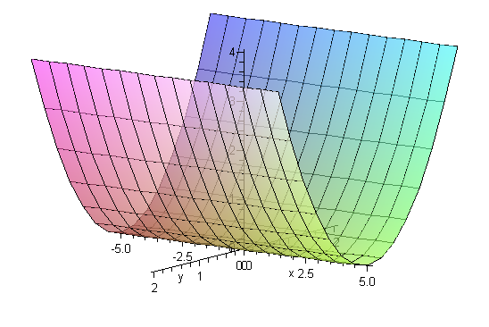
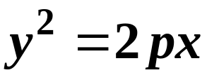


Trụ parabolic
z
z
y
x
x
y

Slide 21
Cách phân loại mặt bậc 2:
Đưa dạng toàn phương trong phương trình tổng quát về chính tắc.
Khử các số hạng bậc nhất (nếu có số hạng bậc 2 đi chung) để đưa pt về dạng chính tắc và nhận dạng.
Trong chương trình chỉ vẽ những mặt chính tắc.

Slide 22
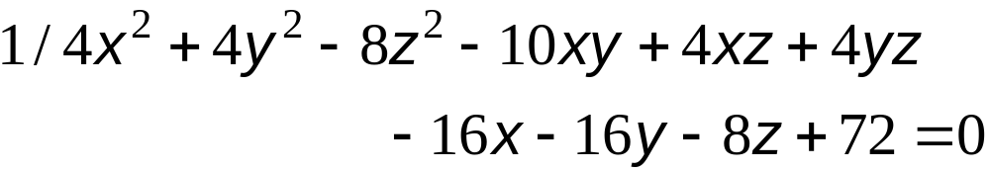
Ví dụ
Tìm pt chính tắc và phân loại các mặt bậc 2:
(1)
Đưa dạng toàn phương (các số hạng bậc 2) về dạng chính tắc bằng phép biến đổi trực giao:

Slide 23
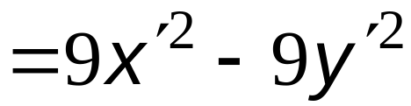
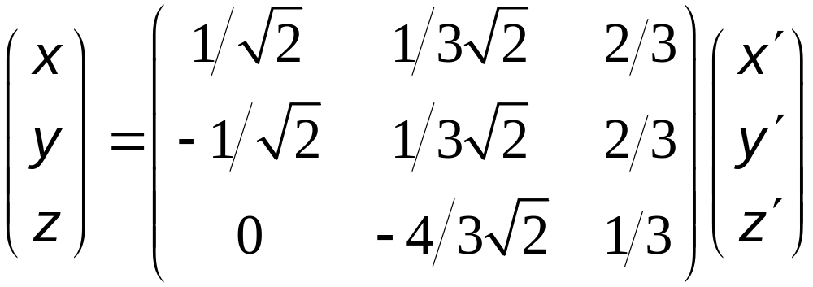
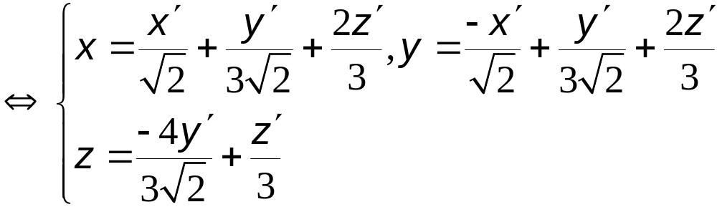
Phép biến đổi

Slide 24
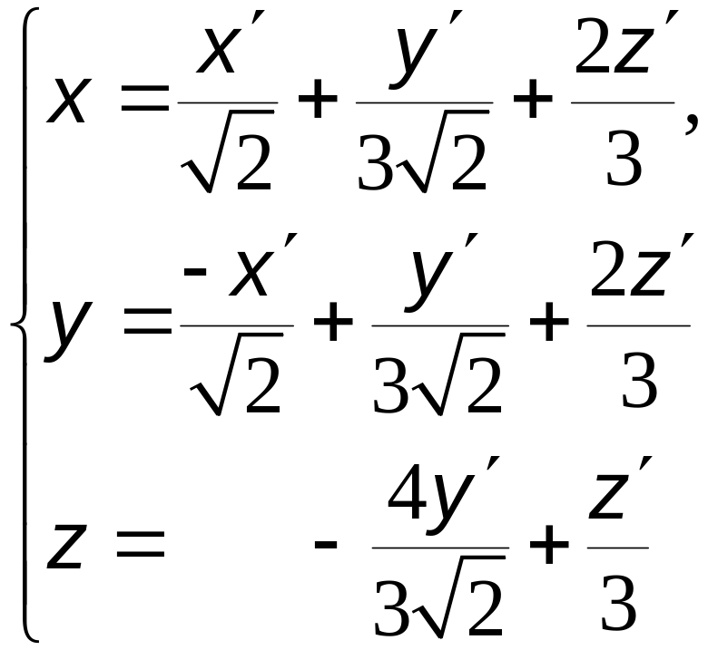
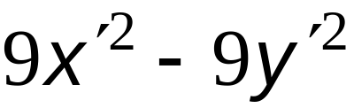


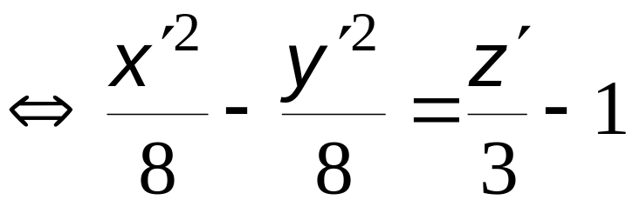
-16
-16
-8
Phương trình (1) viết lại
Paraboloid hyperbolic

Slide 25
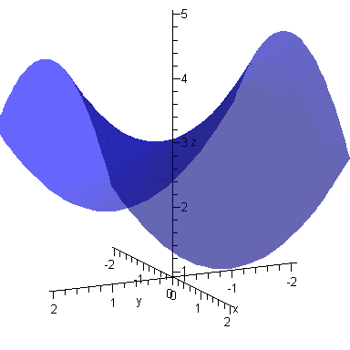
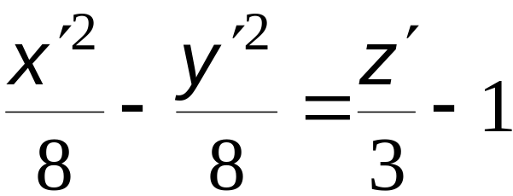

Slide 26
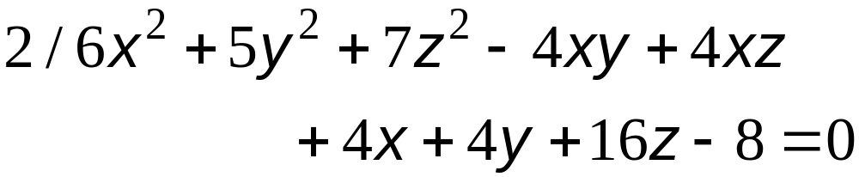

(2)
Đưa dạng toàn phương về chính tắc
Phép biến đổi:

Slide 27


Phương trình (2) viết lại
Elippsoid

Slide 28


Dùng phép biến đổi Lagrange
Parapoloid hyperbolic

Slide 29



Các mặt phẳng song song các mặt tọa độ
z
z
z
y
x
y
x
x
y
z = a
y = a
x = a

Slide 30


Một số mặt phẳng
z
z
y
x
x
x + y = 1
x + z = 1

Slide 31



Một số mặt phẳng
z
y = x

Slide 32




Nhận dạng các mặt cong sau

